Slide 1
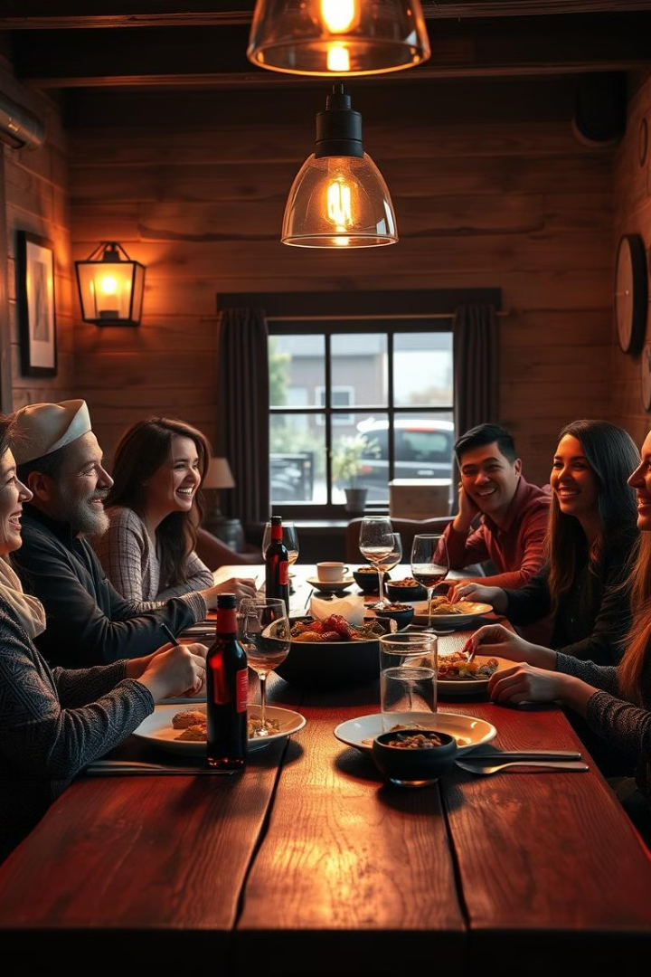
Этикет: правила хорошего тона
Этикет — это набор правил хорошего тона, которые помогают нам вести себя вежливо и уважительно по отношению к окружающим. Эти правила важны как на работе, так и в общественных местах.

Slide 2

Этикет на работе
1
Приходите вовремя
2
Одевайтесь согласно дресс-коду
Опоздание на работу или встречи демонстрирует неуважение к чужому времени и организации.
Соблюдение дресс-кода демонстрирует ваше уважение к корпоративной культуре и профессионализму.
3
Не перебивайте коллег
4
Уважайте личное пространство
Важно уважать право других людей высказаться.
Не вторгайтесь в личное пространство коллег: не открывайте чужие ящики, не берите без спроса вещи с их стола.

Slide 3
Этикет в общественных местах
Не громко разговаривайте по телефону
В транспорте уступайте место
Соблюдайте очередь
Это может раздражать окружающих. В общественных местах старайтесь говорить тихо или выходите в более уединённое место.
Это проявление уважения и заботы к людям, которые могут нуждаться в вашей помощи.
Люди не должны чувствовать, что их обошли или пренебрегли ими.

Slide 4

Этикет в общественных местах
Не мусорьте на улице
Мусор должен быть выброшен в урны, чтобы поддерживать чистоту окружающей среды.
Уважайте личное пространство
В транспорте и других общественных местах важно не приближаться слишком близко к другим.
Держите домашнее животное на поводке
Ваш питомец может быть милым, но другие могут чувствовать себя некомфортно рядом с ним.

Slide 5

Этикет в общественных местах
1
Соблюдайте тишину
Выключите мобильные устройства, не разговаривайте и уважайте тех, кто пришёл насладиться мероприятием.
2
Выключайте звук мобильного телефона
Чтобы не мешать окружающим, звук телефона в театре, на совещании или другом публичном месте должен быть отключен.
3
Вежливо обращайтесь к обслуживающему персоналу
Люди, которые вас обслуживают, также заслуживают уважения.

Slide 6
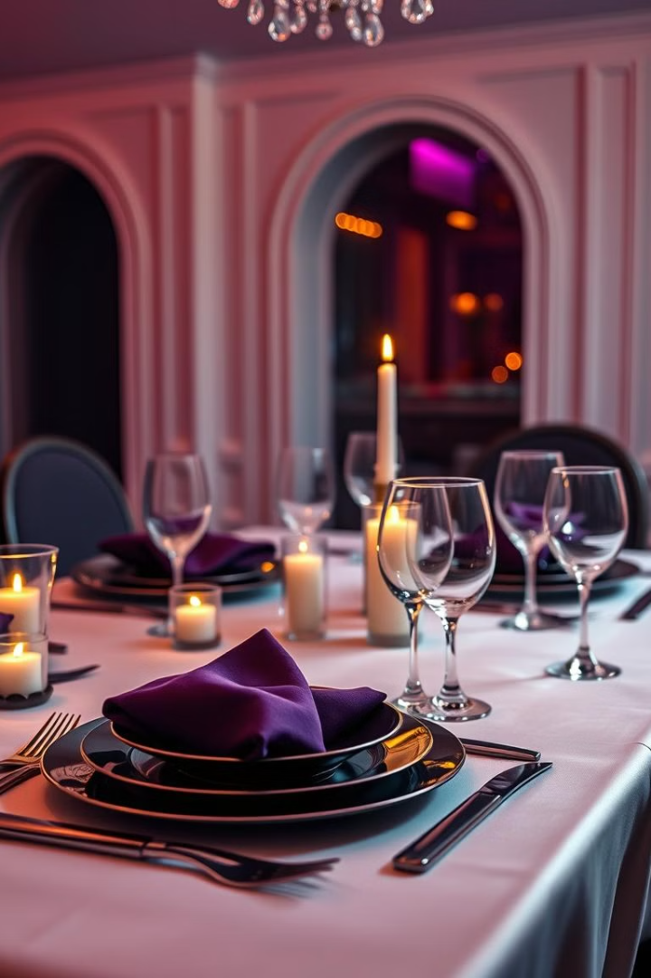
Этикет в ресторане
Это правило пришло из классического этикета и связано с тем, что локти на столе занимают много места и могут мешать другим.
Не кладите локти на стол
Ждите, пока все гости получат свою еду
Это проявление вежливости к другим участникам трапезы.
Используйте столовые приборы по назначению
Нож, вилка, ложка — все они имеют своё предназначение.

Slide 7
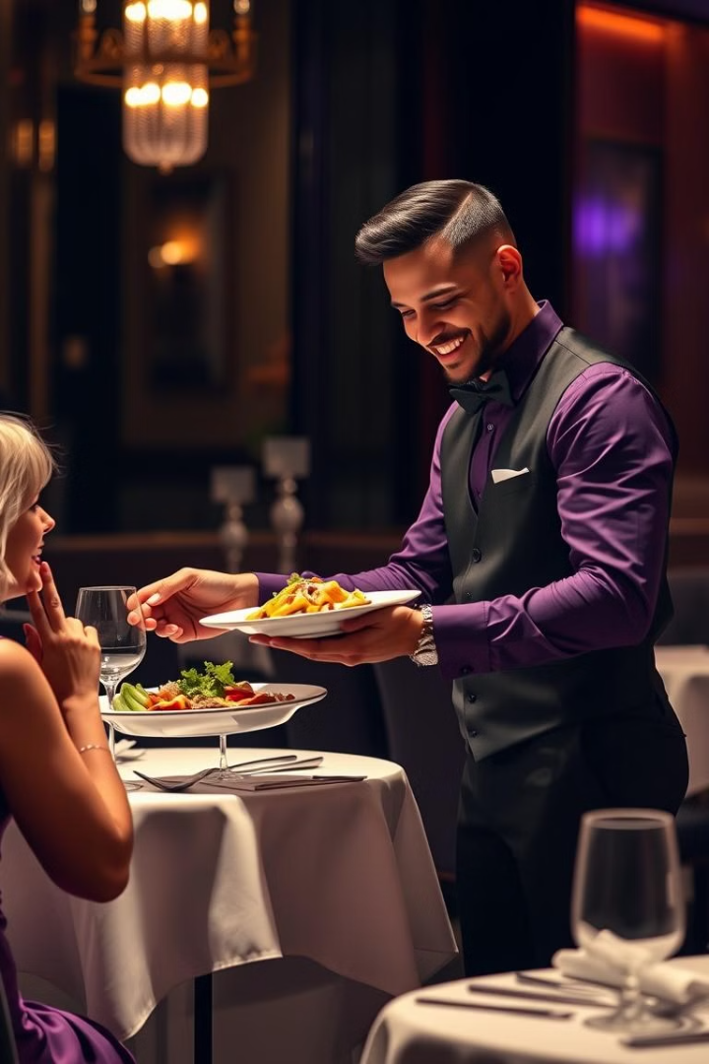




Этикет в ресторане
Не разговаривайте с полным ртом
Это неприлично и некрасиво.
Не делайте слишком много шумов при еде
Постарайтесь есть тихо и избегать громких звуков.
Если хотите позвать официанта
Не нужно кричать или щёлкать пальцами, чтобы привлечь внимание.
Всегда оставляйте чаевые
Чаевые — это способ показать вашу благодарность за обслуживание.

Slide 8
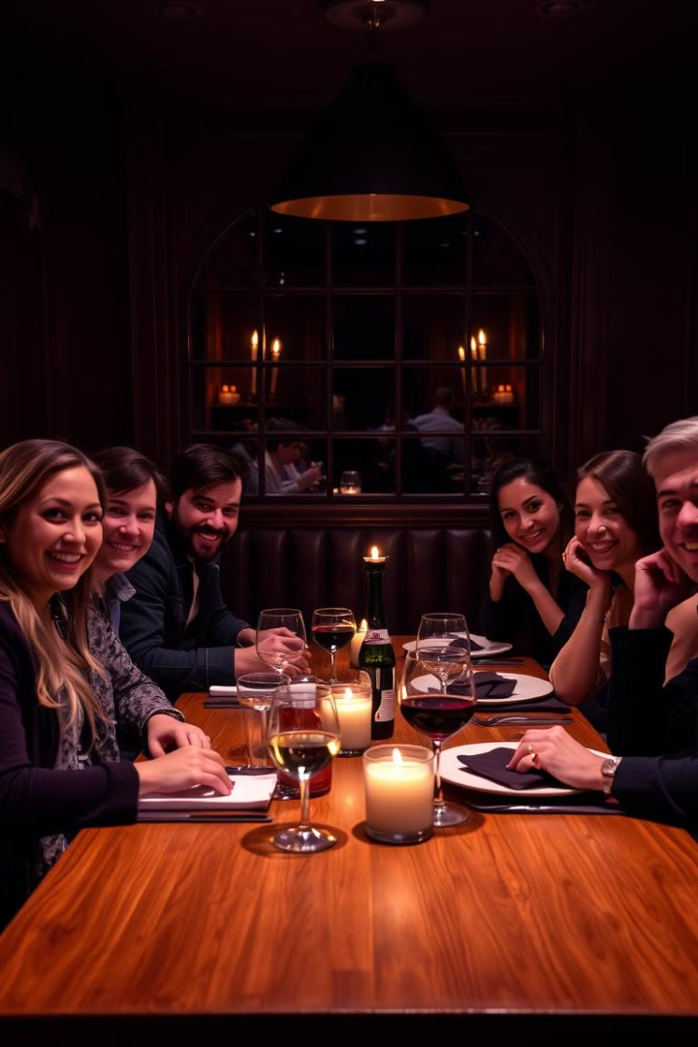
Этикет в ресторане
1
Извиняйтесь, если вам нужно выйти
Вежливо извиниться перед тем, как покинуть стол, чтобы не оставить гостей в неведении.
2
Не кладите телефон на стол
Это может восприниматься как сигнал, что вам неинтересно общение с присутствующими.
3
Если платите за обед
Не обсуждайте финансовую сторону громко и на показ.

